Slide 1
Statistik från Ff-torget
Antal samtal 2016 | 110 076
Antal samtal 2015 | 67 054
Antal samtal 2014 | 75 583
Antal samtal Försäkringssamtal via telefon 2016 | 10 870
Antal som laddat ner appen | 1 475
Antal registrerade samtal från appen | 3374
Antal informatörer registrerade i Ff-torget | 6 791

Slide 2
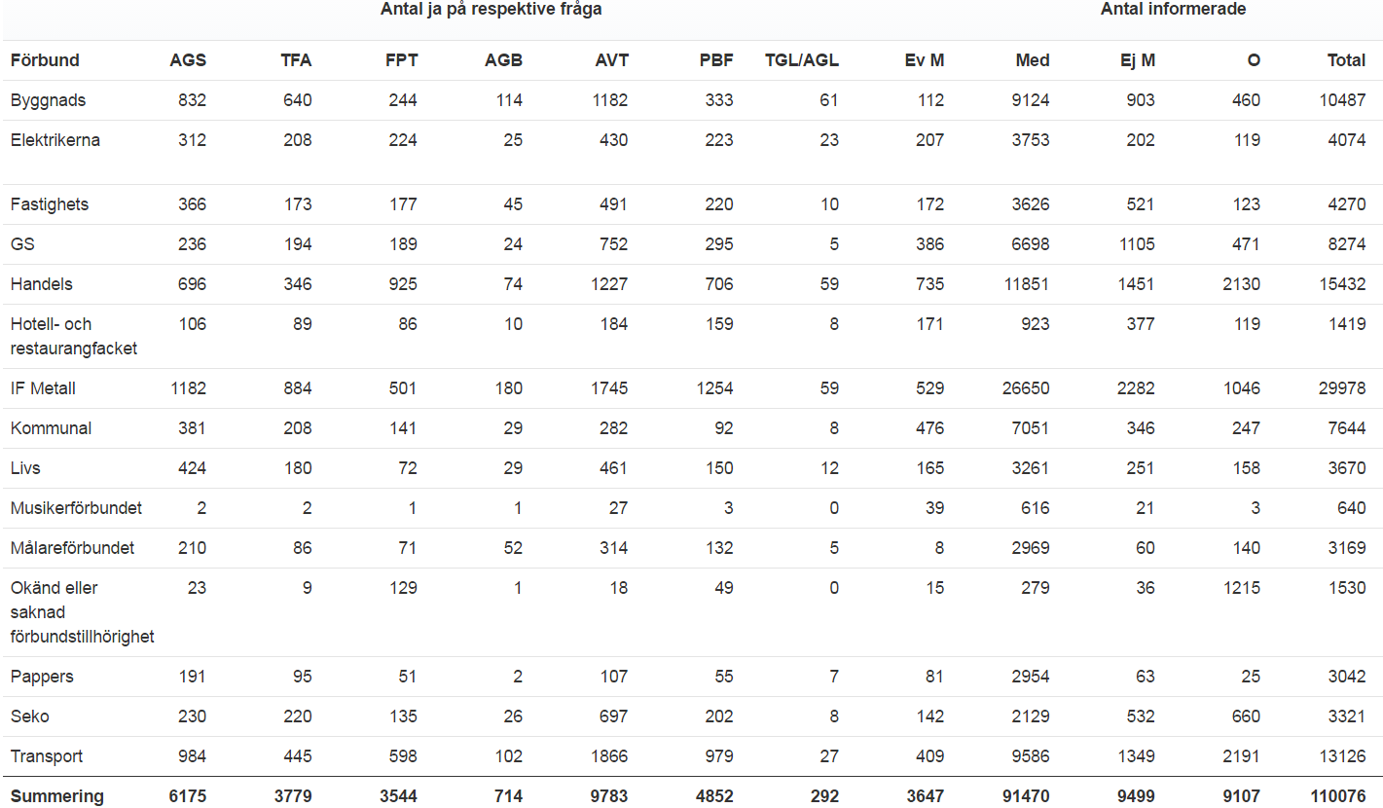
Ff-torget 2016

Slide 3
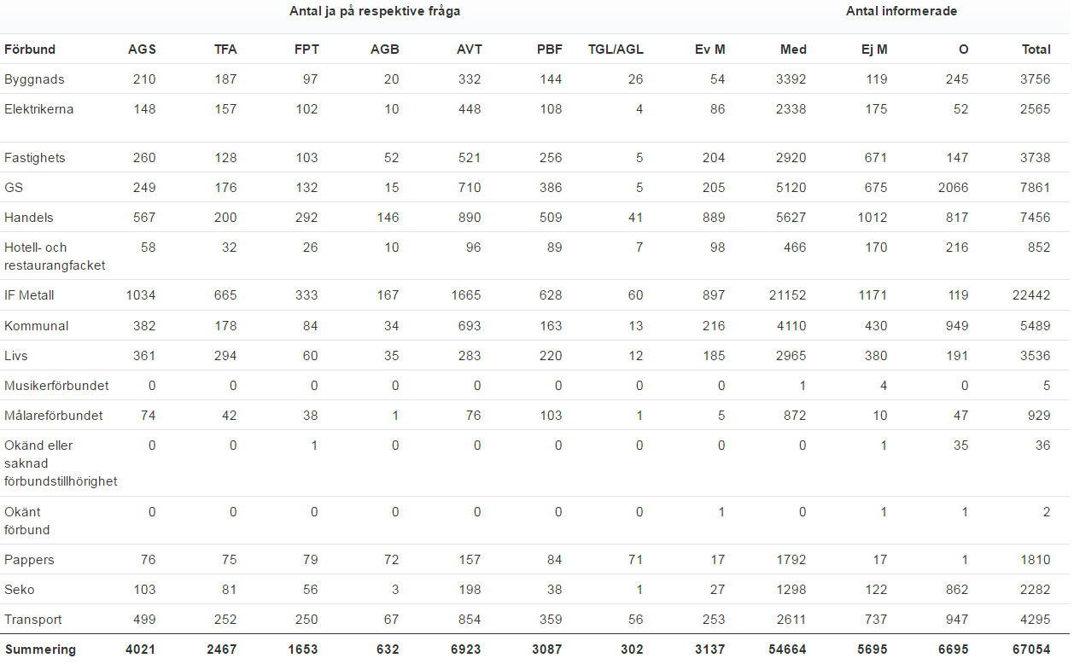
Ff-torget 2015

Slide 4
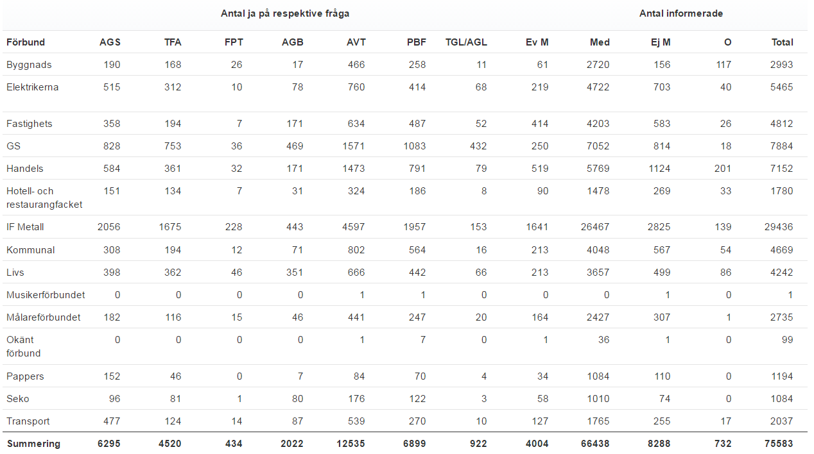
Ff-torget 2014

Slide 5
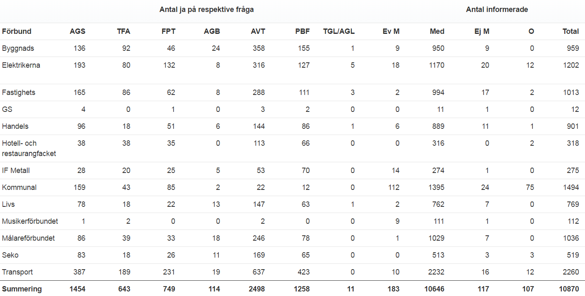
Försäkringssamtal via telefon 2016

Slide 6
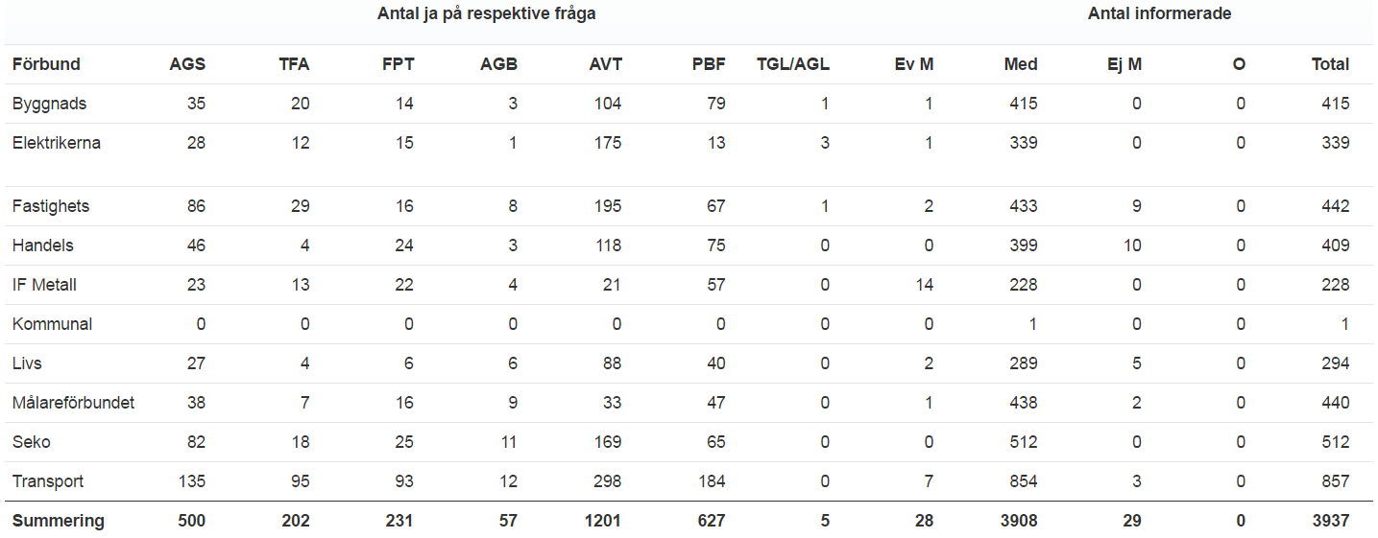
Försäkringssamtal via telefon 2016 - Mellersta Norrland

Slide 7
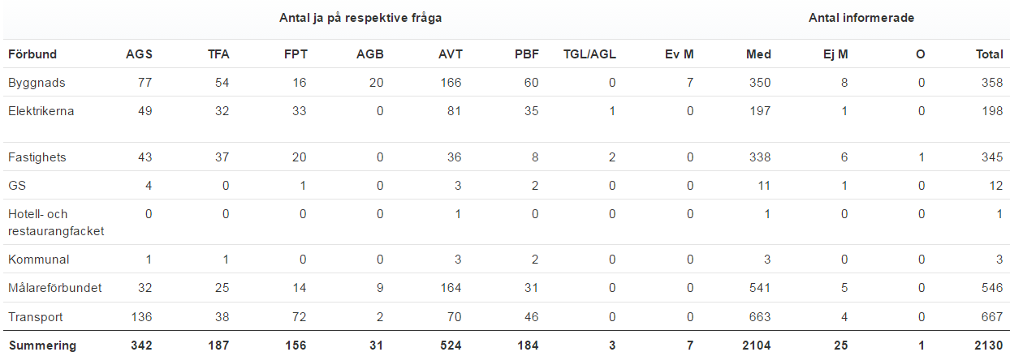
Försäkringssamtal via telefon 2016 – Dalarna och Gävleborg

Slide 8
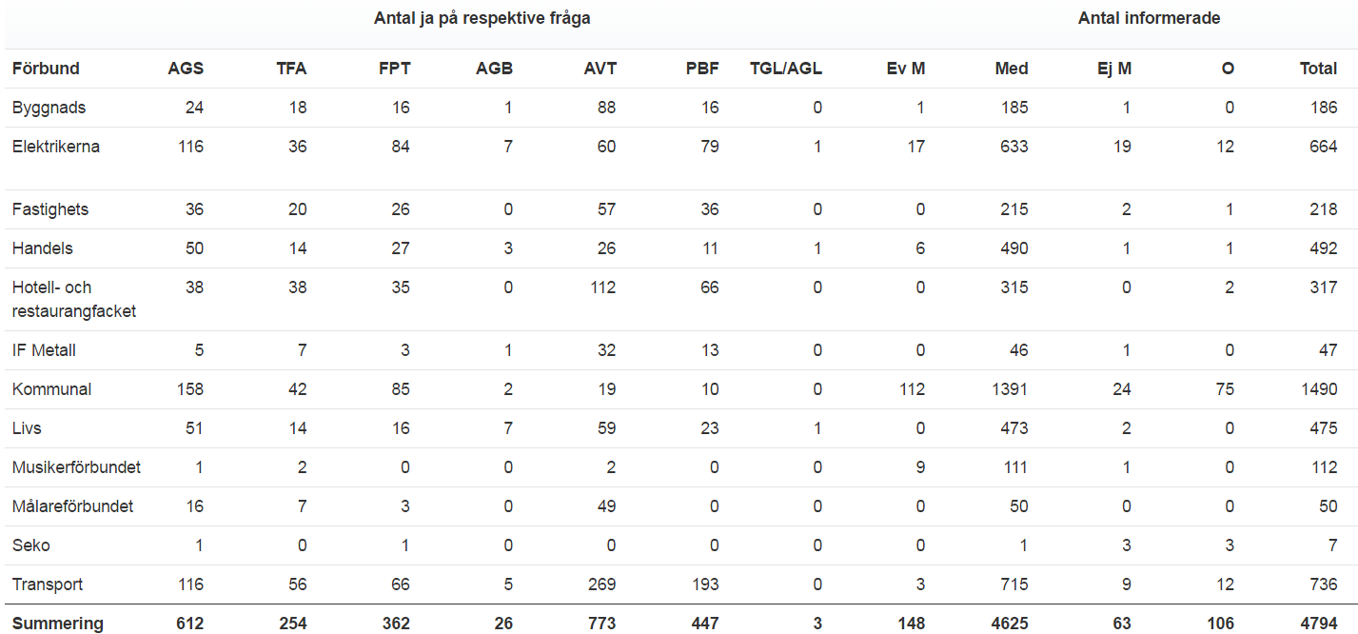
Försäkringssamtal via telefon 2016 - Stockholms län

Slide 9
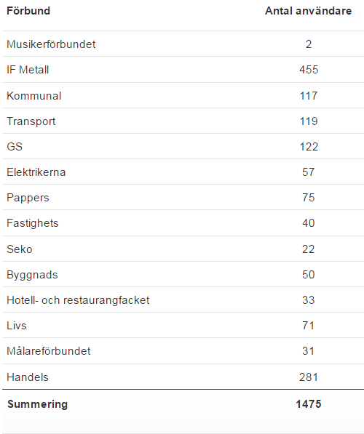
Antal personer som laddat ner Ff-torgets app

Slide 10
GRUNDUTBILDNING 2016
 | Antal plan. grund-utb. | Antal plan. delt. i grund-utb. | Antal beviljade grundutb. | Antal beviljade delt. i grundutb. | Resultat Dag 1 | Resultat Dag 2 | Resultat Dag 3 | Resultat Dag 4 | Resultat antal kurser | Totalt antal deltagare
LO-distriktet i Dalarna/Gävleborg | 4 | 85 | 4 | 85 | 75 | 66 | 70 | 68 | 5 | 279
LO-distriktet på Gotland | 1 | 15 | 1 | 15 | 9 | 9 | 9 | 9 | 1 | 36
LO-distriktet i Jönköpings län | 3 | 90 | 3 | 90 | 46 | 43 | 37 | 37 | 3 | 163
LO-distriktet i Mellersta Norrland | 2 | 30 | 2 | 30 | 58 | 62 | 58 | 59 | 4 | 237
LO-distriktet Mellansverige | 7 | 175 | 7 | 175 | 125 | 124 | 120 | 120 | 7 | 489
LO-distriktet i Norra Sverige | 5 | 90 | 5 | 90 | 134 | 133 | 128 | 128 | 6 | 523
LO-distriktet i Skåne | 6 | 100 | 6 | 100 | 90 | 85 | 79 | 86 | 5 | 340
LO-distriktet i Stockholms län | 7 | 200 | 7 | 200 | 95 | 95 | 90 | 93 | 6 | 373
LO-distriktet Sydost | 5 | 150 | 5 | 150 | 67 | 65 | 64 | 65 | 4 | 261
LO-distriktet i Västsverige | 12 | 200 | 12 | 200 | 191 | 178 | 176 | 173 | 11 | 718
LO-distriktet i Örebro/Värmland | 4 | 80 | 4 | 80 | 80 | 75 | 76 | 71 | 4 | 302
Summa totalt | 56 | 1 215 | 56 | 1 215 | 970 | 935 | 907 | 909 | 50 | 3 721

Slide 11
VIDAREUTBILDNING 2016
 | Antal plan. kurser | Antal plan. deltagare | Antal beviljade kurser | Antal beviljade deltagare | Resultat tot. antal kurser | Resultat tot. antal deltagare
LO-distriktet i Dalarna/Gävleborg | 15 | 370 | 15 | 370 | 15 | 270
LO-distriktet på Gotland | 4 | 60 | 4 | 60 | 1 | 28
LO-distriktet i Jönköpings län | 9 | 310 | 9 | 310 | 5 | 119
LO-distriktet i Mellersta Norrland | 9 | 170 | 9 | 170 | 11 | 172
LO-distriktet Mellansverige | 20 | 500 | 20 | 500 | 12 | 451
LO-distriktet i Norra Sverige | 16 | 300 | 16 | 300 | 16 | 335
LO-distriktet i Skåne | 23 | 550 | 23 | 550 | 21 | 444
LO-distriktet i Stockholms län | 19 | 600 | 19 | 600 | 8 | 245
LO-distriktet Sydost | 17 | 510 | 17 | 510 | 12 | 302
LO-distriktet i Västsverige | 50 | 800 | 50 | 800 | 42 | 776
LO-distriktet i Örebro/Värmland | 22 | 450 | 22 | 450 | 21 | 369
Summa totalt | 204 | 4 620 | 204 | 4 620 | 164 | 3511

Slide 12
Mentorskap
Försäkringsutredningen 2013 och 2014
Stärka informatörens roll

Slide 13
Uppdraget Försäkringsinformatör
Det är förbundsavdelningarnas/regionernas ansvar att se till så att samtliga deltagare, redan när kursen startar, ska ha fått en kontaktperson/mentor på sitt förbund. De ska då även ha haft kontakt med denne.

Slide 14
Uppdraget Försäkringsinformatör
Försäkringsinformatörer ska erbjudas stöd av sina förbundsavdelningar för att komma igång med sitt uppdrag.
att få tid till uppdraget,
att få tillträde till arbetsplatser, samt
övrigt stöd, som kan behövas för att anordna försäkringsträffar och försäkringssamtal.

Slide 15
Använd alla möjligheter som kan göra arbetslivet friskare
Förebyggande sjukpenning.
Sjuklöneperioden – pröva arbetsförmågan och omplacering.
Utredningsstöd från FK.
AGS-fonden och Sunt liv.
Håll kontakt och stöd medlemmar som är sjukskrivna.

